Slide 1
Makroiktisat
Acemoğlu vd. (2. Basım)
Bölüm 10
Kredi Piyasaları
Notes:
If this PowerPoint presentation contains mathematical equations, you may need to check that your computer has the following installed:
1) MathType Plugin
2) Math Player (free versions available)
3) NVDA Reader (free versions available)

Slide 2
Kredi Piyasaları Nedir?
Bankaların modern ekonomilerde oynadığı rol nedir?
Bu bölüm, kredi piyasasının nasıl işlediğine ilişkin özel bankaların çalışmalarına dair bilgi sunmaktadır.

Slide 3
Temel Hususlar
Borç almak isteyenlerle (kredi talebi) tasarruf edenlerin (kredi arzı) eşleşmesini sağlar.
Kredi piyasasında denge reel faiz haddi belirlenir.

Slide 4
Temel Hususlar
Bankalar ve diğer finansal aracıların üç temel işlevi vardır: kârlı borç verme fırsatlarının belirlenmesi; uzun vadeli yatırımlar yapmak için kısa vadeli mevduatlar kullanmak; ve riskin miktarını ve dağılımını yönetmek.
Bankalar, borçlarının değeri varlıklarının değerini aştığında iflas ederler.

Slide 5
Kredi Piyasası Nedir?
Borçlular, ya da borç alanlar
Aktörler—girişimciler, firmalar, ev satin almak isteyenler—fon borçlananlar.
Kredi
Borçluların aldığı fonlar.
Faiz haddi
Borç karşılığında $1’lık fona yapılan ek ödeme.

Slide 6
Kredi Piyasası Nedir?
Nominal faiz haddi, i
Borç karşılığında $1’lık kredinin yıllık maliyeti.
Toplam faiz ödemesi= i x $L
$L kredi miktarı.

Slide 7
Kredi Piyasası Nedir?
$20,000 borç aldığınızı ve 1 yıl sonunda geri ödeyeceğinizi varsayalım
Soru: Toplam faiz ödeminiz ne kadar olur?
Toplam Kredi Miktarı | Nominal Faiz haddi | Toplam Faiz ödemesi
$20,000 | 1%
$20,000 | 5%
$20,000 | 10%
$20,000 | 20%

Slide 8
Kredi Piyasası Nedir?
$20,000 borç aldığınızı ve 1 yıl sonunda geri ödeyeceğinizi varsayalım
Cevap:
Toplam Kredi Miktarı | Nominal Faiz haddi | Toplam Faiz ödemesi
$20,000 | 1% | $200
$20,000 | 5% | $1,000
$20,000 | 10% | $2,000
$20,000 | 20% | $4,000

Slide 9
Kredi Piyasası Nedir?
Reel faiz haddi, r
Yıllık reel enflasyondan arındırılmış faiz haddi :
r = i – π
r reel faiz haddi
i nominal faiz haddi
π enflasyon haddi
Notes:
Instructor: The equation for the real interest rate is called the Fisher equation, named after the great economist Irving Fisher (1867‒1947).

Slide 10
Kredi Piyasası Nedir?
Enflasyon haddinin 2% olduğunu varsayalım.
Soru: Reel faiz haddi nedir?
Nominal Faiz haddi | Enflasyon haddi | Reel faiz haddi
1% | 2%
5% | 2%
10% | 2%
20% | 2%

Slide 11
Kredi Piyasası Nedir?
Cevap:
Nominal Faiz haddi | Enflasyon haddi | Reel Faiz haddi
1% | 2% | –1%
5% | 2% | 3%
10% | 2% | 8%
20% | 2% | 18%

Slide 12
Kredi Piyasası Nedir?
Soru: Bireyler ve firmalar kredi alma kararlarını nominal mi reel faiz haddine göre verirler?
Cevap: Optimal karar alan iktisadi aktörler reel faiz haddine göre kredi alma kararı alırlar.
Bunun nedeni, optimal karar alıcıların, ödeyecekleri tutarı ödünç aldıkları miktarla kıyaslama yaparken miktarı bir yıllık enflasyonu gözetmeleri gerektiğinin farkında olmalarıdır

Slide 13
Kredi Piyasası Nedir?
Kredi talep miktarı
Borçluların belirli bir reel faiz oranıyla borçlanmak istediği kredi miktarı.
Kredi talebi şeması
Diğer herşey sabitken farklı faiz hadlerinde alınmak istenen kredi miktarını gösterir.
Kredi talebi grafiği
Farklı faiz hadlerinde kredi talep miktarını gösteren eğri(doğru).

Slide 14
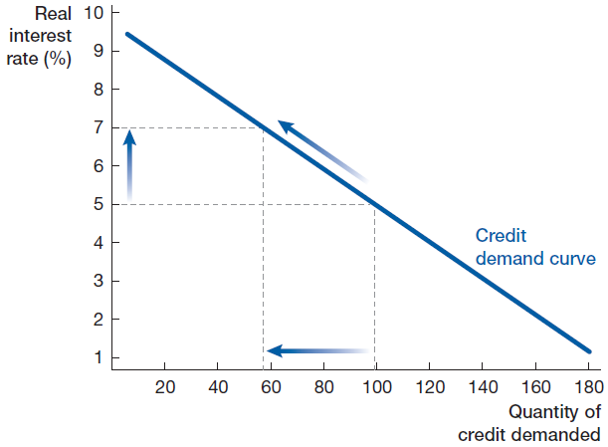
Kredi Piyasası Nedir?
Notes:
Instructor: The quantity of credit demanded is plotted on the horizontal axis, and the real interest rate is plotted on the vertical axis. As the real interest rate rises, the quantity of credit demanded falls. This is a movement along the credit demand curve.

Slide 15
Kredi Piyasası Nedir?
Soru: Kredi talebi neden negative eğimlidir?
Cevap: Reel faiz haddindeki artış borçlanma maliyetinin yükselmesi anlamına gelir. Dolayısıyla yüksek fais hadlerinde karlılık düşecek ve potansiyel borçlanmak isteyen sayısı azalacaktır.
Notes:
Instructor: You may want to reference the example of BatteryPark from the text. In that example, you want to borrow $500,000 to start an electric taxi and limo company called BatteryPark. At i = 10%, your interest payments are $50,000 so you are likely to borrow the full amount. At i = 20%, your interest payments rise to $100,000, but you will still borrow the full amount. At i = 50%, your interest payments rise to $250,000, and you will not borrow the full amount. At i = 100%, your interest payments rise to $500,000 and you will not borrow at all!

Slide 16
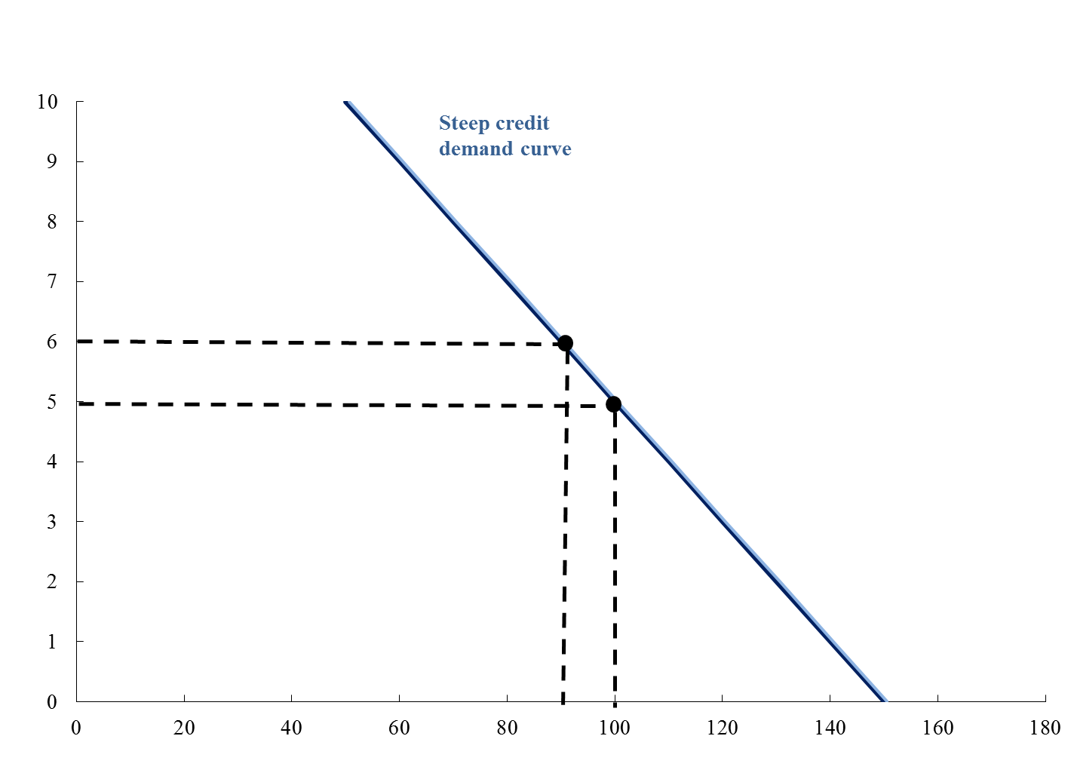
Kredi Piyasası Nedir?
Soru: Daha dik bir kredi talep doğrusu ne anlama gelir?
Cevap: Reel faiz haddindeki bir birimlik değişşim kredi talep miktarında daha az değişime sebep oluyordur. Kredi miktarının faiz haddine duyarlılığına bağımlıdır.
Notes:
Answer: The quantity of credit demanded doesn’t change that much in response to variation in the real interest rate.

Slide 17
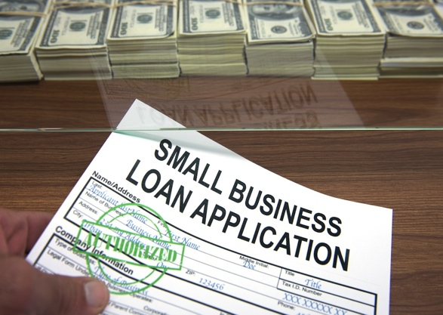
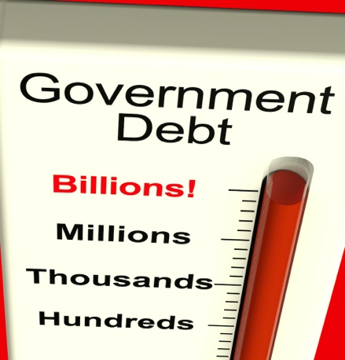
Kredi Piyasası Nedir?
Kredi talebinin konumunu etkileyen faktörler:
Firmaların gelecek algısı
Hanehalklarının beklentileri
Kamu politikaları

Slide 18
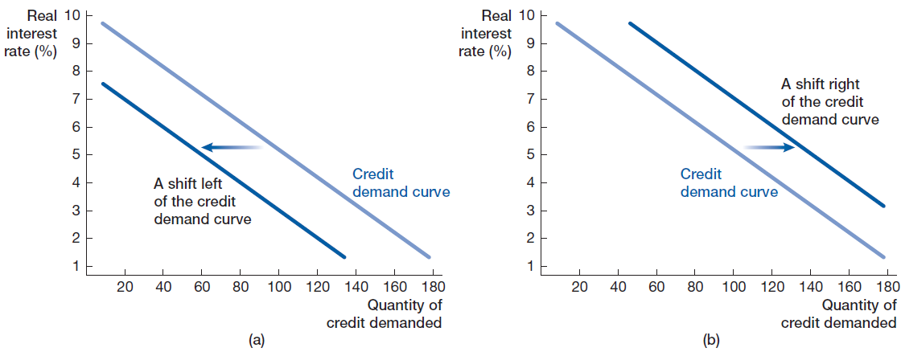
Kredi Piyasası Nedir?

Slide 19
Kredi Piyasası Nedir?
Soru: Kredi talebini sağa/sola doğru hareket ettiren faktörler nelerdir?
Firmaların fiziksel sermaye alımları - sağa.
Hanehalklarının işlerine dair endişeleri - sola.
Bütçe açığını kapatmak için yapılan politika değişiklikleri- sola.
Notes:
Answer: 1. The credit demand curve shifts to the right. 2. The credit demand curve shifts to the left. 3. The credit demand curve shifts to the left.

Slide 20
Kredi Piyasası Nedir?
Soru: Tasarruf etmenin nedenleri?
Bazı yanıtlar:
Emeklilik
Çocukları için
Büyük mal ve hizmet alımları için ör. Otomobil, ev, bilgisayar
Yeni bir iş açmak için
Güvence için sigortalamak (insurance)

Slide 21
Kredi Piyasası Nedir?
Kredi arzı miktarı
Hanehalklarının ve firmaların belirli bir faiz haddinde borç vermek istedikleri fon miktarı.
Kredi arzı şeması
Diğer herşey sabit tutulduğunda farklı faiz hadlerinde verilmek istenen borçlanabilir fon miktarı.
Kredi arz eğrisi
Farklı reel faiz hadlerine karşılık gelen borçlanabilir fonların miktarını gösteren eğri (doğru).

Slide 22
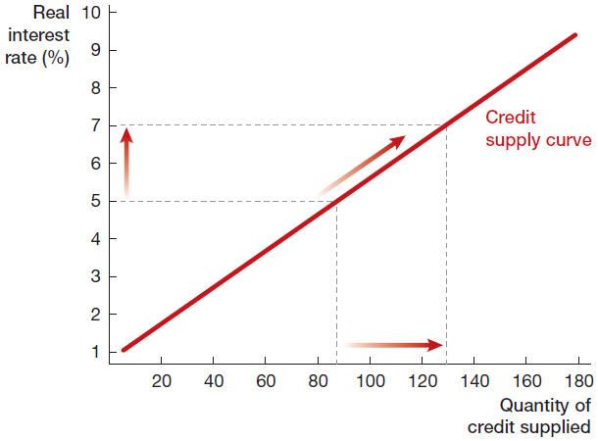
Kredi Piyasası Nedir?
Notes:
Instructor: The quantity of credit supplied is plotted on the horizontal axis, and the real interest rate is plotted on the vertical axis. As the real interest rate rises, the quantity of credit supplied increases. This is a movement along the credit supply curve.

Slide 23
Kredi Piyasası Nedir?
Kredi arzının konumunu etkileyen faktörler:
Hanehalklarının tasarruf eğilimi
Firmaların tasarruf eğilimi

Slide 24
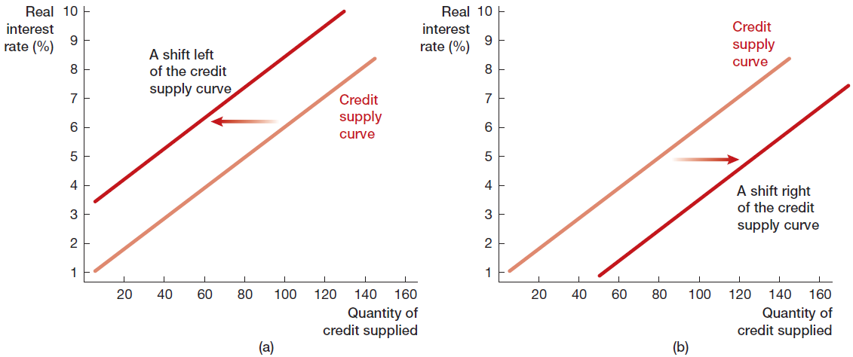
Kredi Piyasası Nedir?

Slide 25
Kredi Piyasası Nedir?
Soru: Kredi arzının konumu hangi yöne değişir?
Hanehalklarının iş kaybetme endişesi artarsa (saga).
İyi iktisadi koşullar nedeniyle firmaların daha yüksek temettü ve kar dağıtması (sola).
Notes:
Answer: 1. The credit supply curve shifts to the right. 2. The credit supply curve shifts to the left.

Slide 26
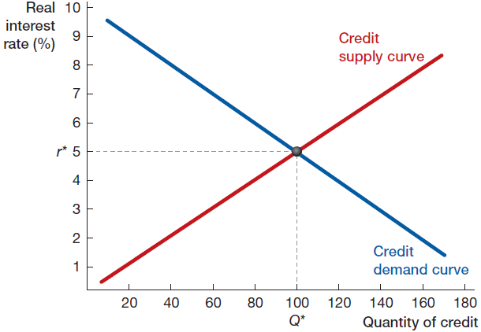
Kredi Piyasası Nedir?

Slide 27
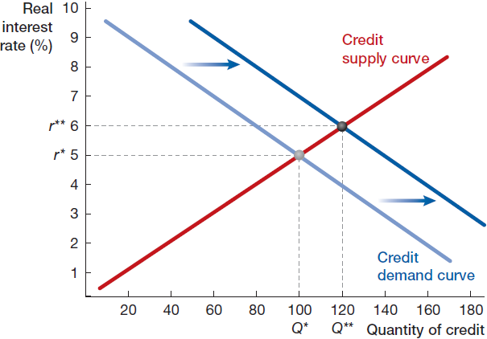
Kredi Piyasası Nedir?
Notes:
Instructor: The U.S. federal government will have to borrow more by issuing more Treasury bills and bonds. As a result, the credit demand curve shifts to the right . The new equilibrium point has a higher real interest rate (r**) and a greater quantity of credit supplied and demanded (Q**).

Slide 28
Kredi Piyasası Nedir?
Soru: Aşağıdaki koşulların kredi piyasasına etkileri nelerdir?
(1) Firmaların geleceğe dair iyimser beklentileri
(2) Hanehalklarının kötümser beklentileri nedeniyle işlerinin geleceği konusunda endişelenmeleri ve böylece daha az borç almaya başlamaları.
Notes:
Instructor: (1) the demand for credit increases, and the equilibrium real interest rate and quantity of credit increase; (2) the demand for credit decreases, and the equilibrium real interest rate and quantity of credit decrease; (3) the supply of credit increases, the equilibrium real interest rate decreases, and the equilibrium quantity of credit increases; (4) the supply of credit decreases, the equilibrium real interest rate increases, and the equilibrium quantity of credit increases.

Slide 29
Kredi Piyasası Nedir?
(3) Hanehalkları gelecekte gelir kayıpları ile karşılaşacaklarını düşündüğünden daha çok tasarruf etmeye karar vermesi
(4) Firmaların gelirlerinin (kazançlarının) artması ve iyimser beklentileri nedeniyle hisse sahiplerine daha yüksek kar payları dağıtması.
Notes:
Instructor: (1) the demand for credit increases, and the equilibrium real interest rate and quantity of credit increase; (2) the demand for credit decreases, and the equilibrium real interest rate and quantity of credit decrease; (3) the supply of credit increases, the equilibrium real interest rate decreases, and the equilibrium quantity of credit increases; (4) the supply of credit decreases, the equilibrium real interest rate increases, and the equilibrium quantity of credit increases.

Slide 30
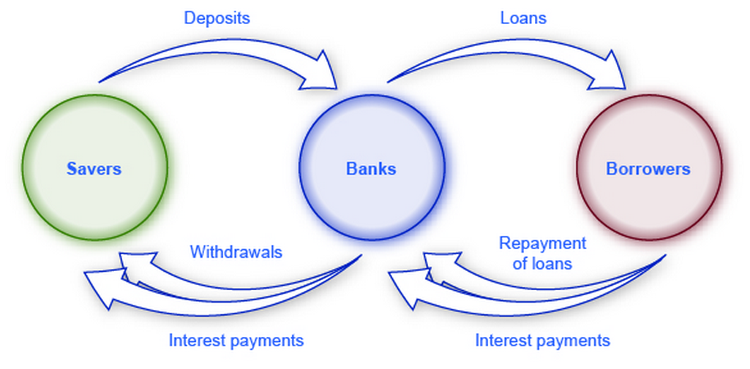
Bankalar ve Mali Aracılık
Borçlanabilir fonları sunanlar ve talep edenler arasında aracılık rolü üstlenirler
Notes:
Image from http://cnx.org/contents/4061c832-098e-4b3c-a1d9-7eb593a2cb31@10.3:74/Macroeconomics

Slide 31
Bankalar ve Mali Aracılık
Mali bilanço şirketlerin varlıkları ve yükümlülüklerine dair bilgi sunar.
Varlık bankanın sahip olduğu satıldığında bankaya ödeme yapılan üründür.
Yükümlülük bir başka kuruma veya kişiye borçlanılan satıldığında bankanın ödeme yaptığı üründür

Slide 32
Bankalar ve Mali Aracılık
Bankanın varlıkları:
Banka rezervleri Merkez bankalarında mevduatta tutulan nakit ve mevcuat miktarı.
Nakit para ve benzerleri risksiz en likit varlıklardır.
Uzun dönemli yatırımlar hanehalklarına ve firmalara verilen krediler ve bankanın sahip olduğu mülklerin değeri

Slide 33
Bankalar ve Mali Aracılık
Bankanın yükümlülükleri:
Mevduat hesapları mevduat sahiplerinin istediklerinde erişebildikleri fonlar
Kısa dönemli borçlar başka mali kurumlardan alınan kısa vadeli krediler.
Uzun dönemli borçlar bir yıl veya daha uzun vadeli geri ödenmesi gereken krediler

Slide 34
Bankalar ve Mali Aracılık
Bankanın yükümlülükleri:
Özkaynaklar bankanın varlıkları ile yükümlülükleri arasındaki farktır. Borsa eğer doğru fiyatlandırma yapabilse hisse senetleri bir şirketin değeri anlamına gelir.

Slide 35
Bankalar ve Mali Aracılık
Haziran 2013 Citibank Bilançosu
VARLIKLAR
Mali yükümlülükler ve Özkaynkalar
Rezervler | $74 | Mevduatlar | $935
Nakit para ve benzerleri | $274 | Kısa vadeli borçlar | $429
Uzun dönemli yatırımlar | $1,453 | Uzun vadeli borçlar | $208
Blank | Blank | Toplam yükümlülükler | $1,572
Blank | Blank | Stockholders’ equity (Özkaynaklar) | $229
Toplam varlıklar | $1,801 | Toplam yükümlülükler + Özkaynaklar | $1,801

Slide 36
Bankaların Rolü
Mali aracılık fonksiyonları:
Karlı kredi sağlama fırsatlarının yaratılması .
Kısa vadeli yükümlülüklerin uzun vadeliye dönüştürülmesi (vade dönüşümü).
Risk yönetimi ve çeşitlendirme.

Slide 37
Bankaların rolü
Vade
Borcun geri ödemesine kadar olan süre.
Uzun dönemli kredilerin birkaç yıldan 30 yıla kadar vadeli olanları bulunmaktadır.
Kısa vadeli kredilerin ve mevcuatların 1 yıla kadar vadesi bulunur

Slide 38
Bankaların rolü
Örnek
Assets | Blank | Liabilities and stockholders’ equity | Blank
Reserves | 74 dollars | Demand deposits | 935 dollars
Cash equivalents | 274 dollars | Short-term borrowing | 429 dollars
Long-term investments | 1,453 dollars | Long-term debt | 208 dollars
Blank | Blank | Total liabilities | 1,572 dollars
Blank | Blank | Stockholders’ equity | 229 dollars
Total assets | 1,801 dollars | Total liabilities plus Stockholders’ equity | 1,801 dollars
Notes:
Instructor: In this example, Citibank has transformed $1,465 billion of short-term liabilities into $1,398 billion of long-term assets. The remaining $67 billion of the short-term liabilities are held as short-term reserves or cash equivalents.

Slide 39
Bankaların rolü
Bankalar sahip oldukları varlıkları çeşitlendirirler ipotekler, yatırım kredileri, diğer mali kurumlara verilen borçlar hazine tahvilleri gibi.

Slide 40
Bankaların rolü
Örnek
(a) Before Investment Loss
Assets
Liabilities and stockholders’ equity
Reserves and cash equivalents | $1 | Demand deposits | $9
Long-term investments | $10 | Blank | Blank
Blank | Blank | Total liabilities | $9
Blank | Blank | Stockholders’ equity | $2
Total assets | $11 | Total liabilities + Stockholders’ equity | $11
Notes:
Instructor: Remind the students that total assets must equal total liabilities.

Slide 41
Bankaların rolü
Örnek
(b) After $1 Billion Investment Loss
Assets
Liabilities and stockholders’ equity
Reserves and cash equivalents | $1 | Demand deposits | $9
Long-term investments | $10 - $1 = $9 | Blank | Blank
Blank | Blank | Total liabilities | $9
Blank | Blank | Stockholders’ equity | $2 - $1 = $1
Total assets | $11 - $1 = $10 | Total liabilities + Stockholders’ equity | $11 - $1 = $10
Notes:
Instructor: Remind the students that total assets must equal total liabilities.

Slide 42
Bankaların rolü
Banka 30% uzun dönemli varlıklarında %30 düşüşle karşılaşıyor.
Varlıklar Yükümlülükler
Rezervler ve nakitler 1 Mevcuatlar 9
Uzun dönemli 10‒3 = 7 Toplam yükümlülükler 9
Özkaynaklar 2‒2 = 0
Toplam varlıklar 11‒3 = 8 Toplam yükümlülükler 11‒2 = 9
Notes:
Instructor: Demand deposits stay the same due to FDIC insurance. Stockholders equity can only go to zero. As a result, total liabilities fall to 9, and the bank becomes insolvent.

Slide 43
What Banks Do (16 of 20)
Bankaların özkaynakları sıfıa indiğinde banka iflas eşiğine gelir
.

Slide 44
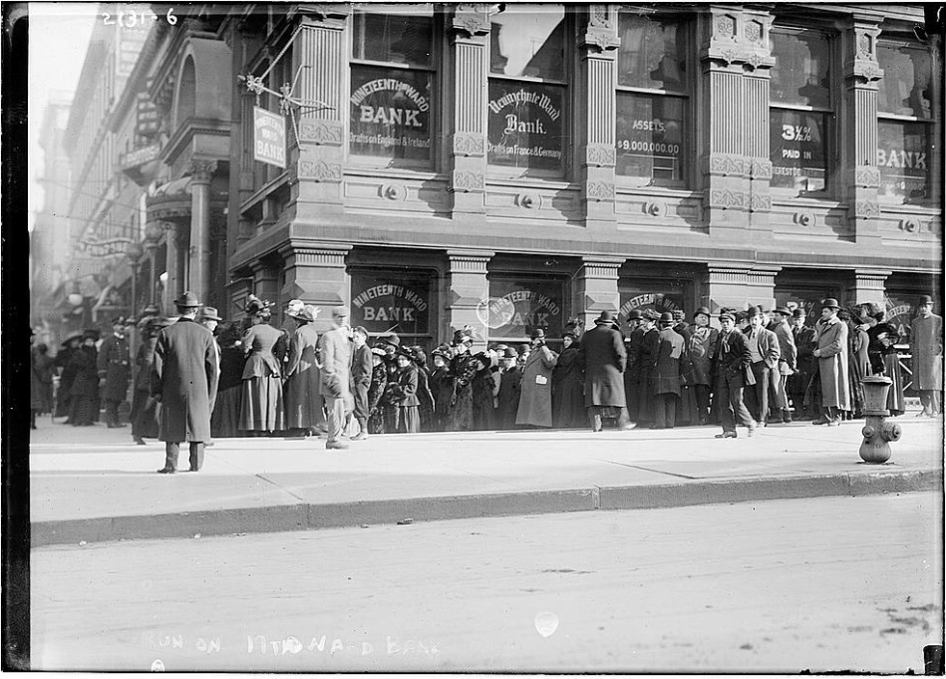
Bankaların rolü
Likit varlıkların tükeneceğine ilişkin bir algı varsa, bankacılık paniği oluşabilir.

Slide 45
Kredi Piyasaları
ABD’de bankacılık krizleri.
1919–1928, 6,000 bankanın iflası.
1929–1939 (Büyük Durgunluk), 9,000 banka iflası.

Slide 46
Kredi Piyasaları
1986–1995, 3,000 banka iflası.
2007–2009 mali kriz, bankalar ve mali aracı kurumların iflasu, Lehman Kardeşler gibi

Slide 47
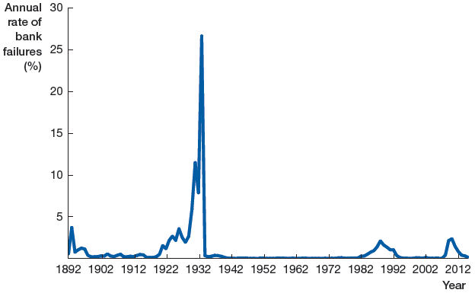
Kredi Piyasaları
ABD de yıllık Banka İflasları (1892–2013)

